Slide 1
Ch.4.
산성광산배수 (Acid Mines Drainages; AMD)
광산 개발 등으로 환원된 성분의 광물이 노출되며 발생
광물의 산화로 산이 만들어짐
황철석이 가장 대표적인 원인 광물

Slide 2
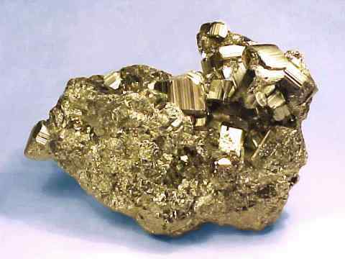
황철석 Pyrite
FeS₂
지각에서 가장 흔히 관찰되는 황화광물
산화되어 산성비 및 산성광산배수와 같은 심각한 환경 문제 유발
http://mineralminers.com/html/pytmins.stm

Slide 3
황철석의 산화 Pyrite Oxidation
다단계의 복잡한 반응 (Luther, 1997; Rimstidt and Vaughn; 2003)
미생물 vs 무기적 반응
전체적 반응 경로:
FeS₂ + 3.5O₂+H₂O = Fe²⁺ + 2SO₄²⁻+2H⁺ (R1)
FeS₂+14Fe³⁺+8H₂O = 15Fe²⁺+SO₄²⁻+16H⁺ (R2)
Fe²⁺+0.25O₂+H⁺ = Fe³⁺+0.5H₂O (R3)
자연에서는 미생물에 의한 산화가 우세

Slide 4
황철석을 산화시키는 미생물들:

Slide 5
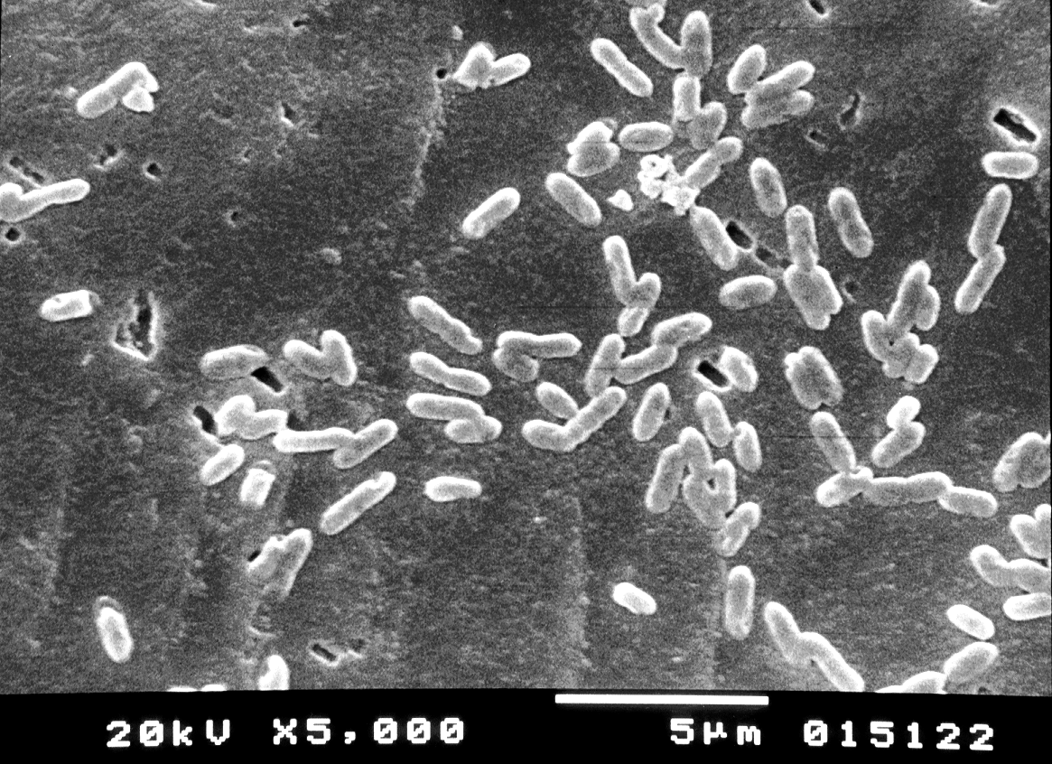
Acidithiobacillus ferrooxidans
(옛날 이름: Thiobacillus ferrooxidans)
Gram negative acidophillic chemolithoautotroph

Slide 6
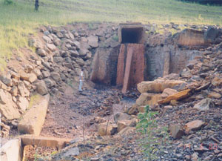
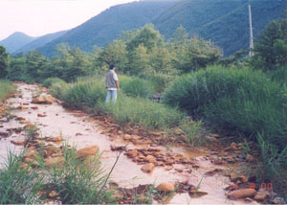
임곡천 1996

Slide 7
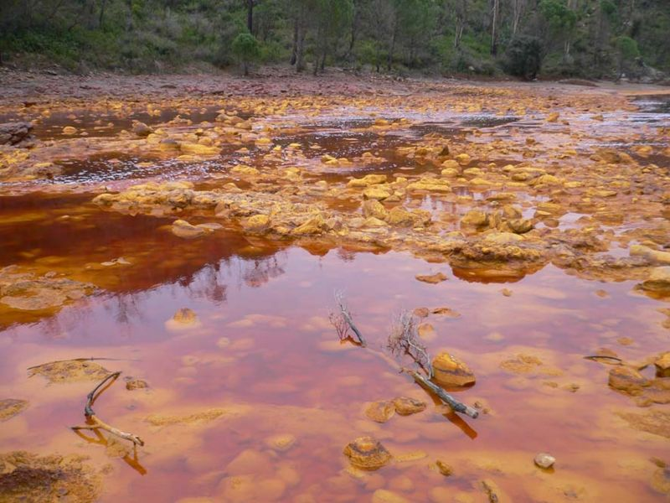
Rio Tinto, Spain
http://wiki.biomine.skelleftea.se/wiki/index.php/Image:AMD_in_Rio_Tinto_river.jpg

Slide 8
AMD에 의한 환경 피해
Fe-화합물의 침전으로 인한 경관 훼손
수질 악화 및 수자원 이용 제약(아래와 같은 이유로);
낮은 pH
높은 농도의 독성 금속원소
O2 결핍
Fe-침전물에 의한 탁도 증가 및 피복
수서 생태계 파괴

Slide 9
AMD의 처리(treatment)
능동적 Active
물리적 Physical:
산소 공급 Aeration
폭기 Bubbling
기계적 혼합 Mechanical mixing
화학적 Chemical:
산화 Oxidation
용해 Dissolution
중화 Neutralization
생물학적 Biological
산화 가속 Accelerating the oxidation
산화 저지 Prohibiting the oxidation
수동적 Passive
습지 Swamp
반응 층 Reactive beds

Slide 10
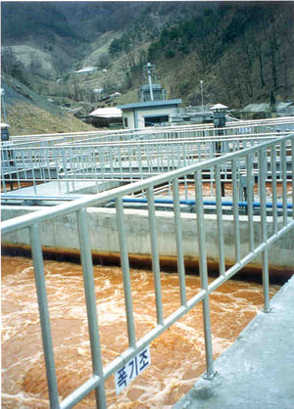

Slide 11
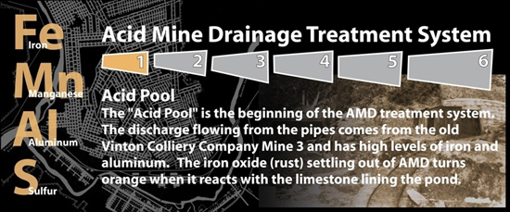
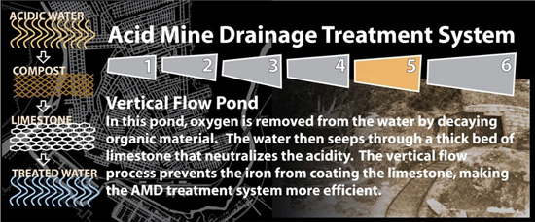
Treating Acid Mine Drainage in Vintondale
http://pruned.blogspot.com/2008/02/treating-acid-mine-drainage-in.html

Slide 12
Ch.4.
기타 광산 지역 환경 문제
소음 Noises
분진 Dusts
안전 사고 Accidents
침하 Subsidence

Slide 13
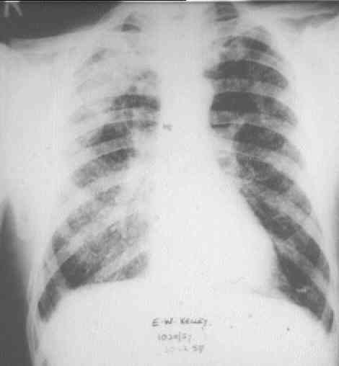
Black Lung
From http://www.graphicshunt.com/health/images/black_lung-577.htm

Slide 14
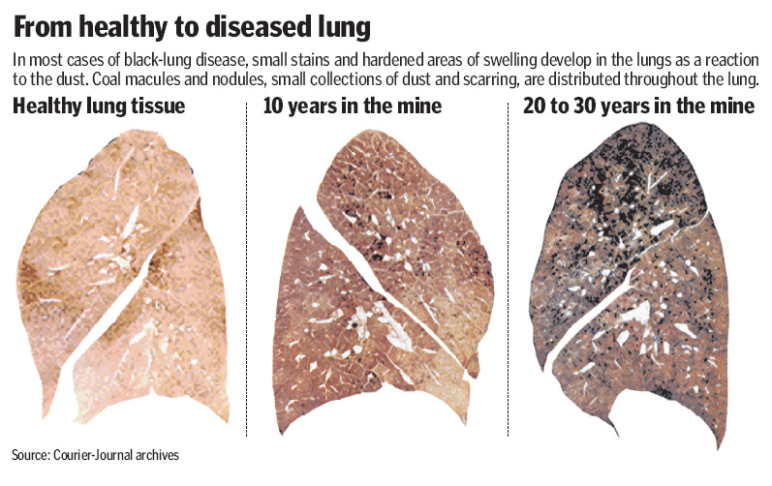
From http://www.courier-journal.com/cjextra/blacklung/graphics/diseasedlung.html

Slide 15
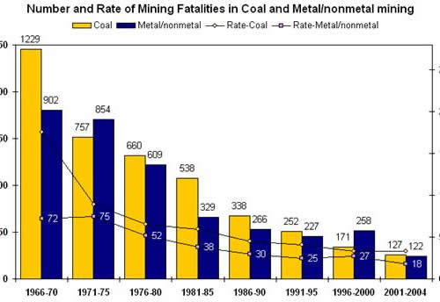
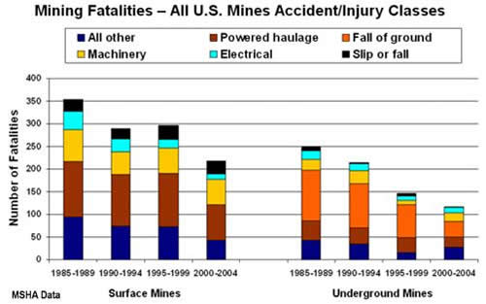
From http://www.cdc.gov/niosh/programs/mining/risks.html

Slide 16
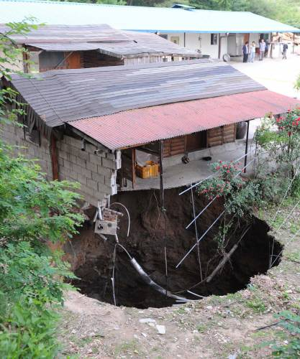
Subsidence in Eumsung, Choongcheongbukdo, May 24, 2008
From http://www.donga.com/fbin/output?n=200805240249

